Slide 1
O‘ZBEK TILI
11-sinf
Mavzu:
Odamiylik bahosi
(Publitsistik uslub)

Slide 2
O‘tgan mavzuni takrorlash
Publitsistik uslub deb nimaga aytiladi?
Kundalik turmushimizning dolzarb masalalarini ommaga yetkazishda qo‘llaniladigan nutq uslubi publitsistik uslub deb ataladi.
2. Bu uslub boshqa uslublardan nimasi bilan ajralib turadi?
Publitsistik uslub ta’sirchanligi, axborot va ma’lumotlarga boyligi bilan ajralib turadi.

Slide 3
O‘tgan mavzuni takrorlash
Publitsitik uslub

Slide 4
O‘tgan mavzuni takrorlash
Publitsitik uslub
og‘zaki
yozma

Slide 5
“Venn diagrammasi” usuli
So‘zlashuv
Publitsistik

Slide 6
Mustahkamlash mashqi
O‘qing. Matnning mazmunini so‘zlab bering. Uning qaysi nutq uslubiga mansubligi va bu uslubning o‘ziga xos xususiyatlarini ayting.
Bahor... Bu kun olam uyg‘onmoqda. Ana, yam-yashil maysalar xuddi jajji qizaloqlar kabi qiqirlab bosh ko‘tarmoqda. Quyosh olam uzra iliq-iliq nurlarini taratmoqda. Osmon mo‘tabar otaxonlarimiz va onaxonlarimizning duolari singari oppoq va dilga yaqin. Xullas, olam kundan kunga go‘zallashib bormoqda.
(Muhammad Nom)

Slide 7
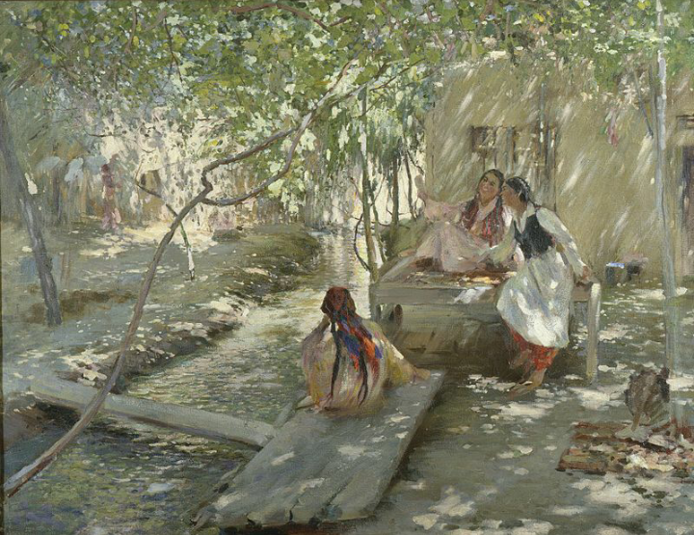
Maqollarning mazmunini ayting va ona tilingizga tarjima qiling.
Mehr bilmas qarindoshdan, Mehr bilgan yot yaxshi.
Лучше незнакомый человек, чем родственник без души.

Slide 8
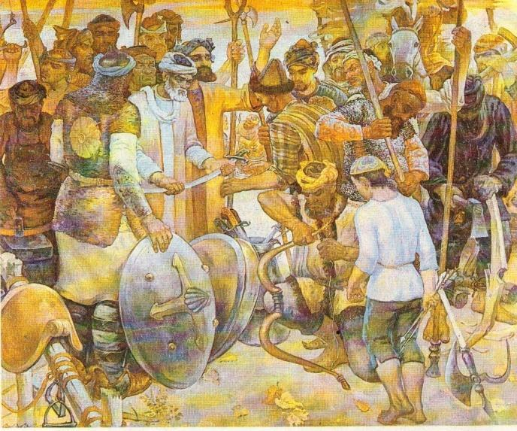
Mehri borning sehri bor.
В любви есть волшебство.
Odamga e‘tibor — olamga e‘tibor.
Внимание к человеку – внимание всему миру.

Slide 9
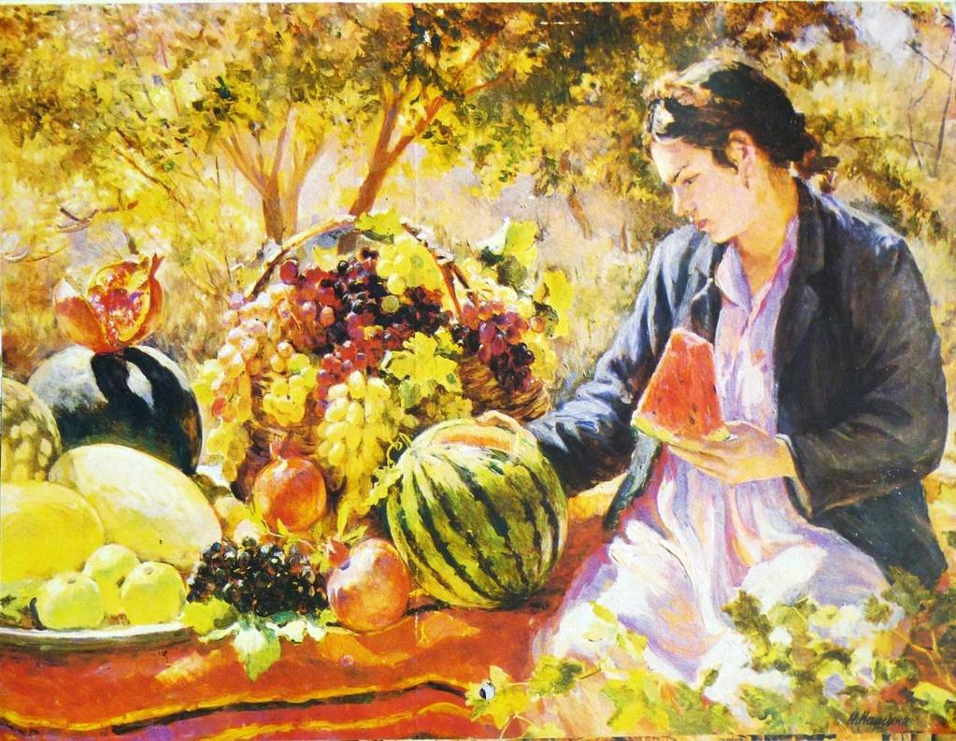
Qo‘shni oshi qorin to‘ydirmas, Mehr-u oqibatni oshirar.
Пища соседа не насыщает желудок,
А усиливает милосердие.

Slide 10
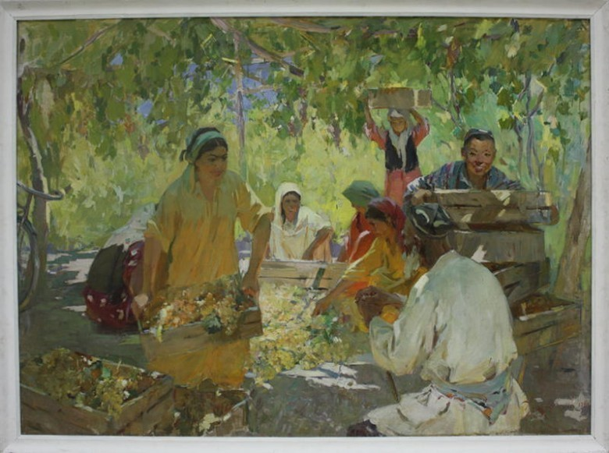
Baraka — inoqlikda, Boqiylik — quvnoqlikda.
Достаток - в единстве,
Вечность в радости.

Slide 11
Mustahkamlash mashqi
Matnni o‘qing, publitsistik uslubga xos bo‘lgan so‘zlarni toping. Siz ham bahorgi ishlar haqida kichik hikoya yozing.
Bu yil bahorni juda-juda sog‘indik. Ayniqsa, yanvarning izg‘irinli, ayozli kunlarida ko‘klamning qadri juda bilindi. Mana, bobo quyosh charaqlab, kunlar iliy boshladi. Ona zamin qish uyqusidan uyg‘ondi. Odamlarning bahri dili ochilib, kayfiyatlari ko‘tarilib, bahorgi tashvishlarga sho‘ng‘ib ketishdi. Hammaning niyati yaxshi, ularni qulay imkoniyatdan foydalanish istagi chulg‘ab olgan. Dehqonlar yerdagi namlikdan, tog‘dagi qor zaxirasidan xursand — bu yil obi hayot mo‘l bo‘lishidan umidvor. Dalalar esa xamirturushdek ko‘pchib turibdi. Dehqon yerga tezroq baraka urug‘ini qadash umidida yonmoqda.
(I. Normatov)

Slide 12
Lug‘at ishi
masalalari ko‘rib chiqildi – рассмотрены задачи (вопросы)
markaziga aylandi – превратился в центр
hissa qo‘shmoqda – вносит (свой) вклад
tashkil etilmoqda – организовывается, создаётся
asosida rivojlanadi – развивается на основе
barpo etildi – создан
zarur vazifalardan biridir – одна из важных задач
talab qiladi – требует
tashrif buyurdi – посетил

Slide 13
Mustahkamlash mashqi
Matnni o‘qing, mazmunini so‘zlab bering.
Vatan, istiqlol, ma’naviyat... Bu so‘zlar inson ongidagi eng buyuk tushunchalarni ifodalovchi purhikmat so‘zlardir. Agar insonda shu so‘zlarning birontasi yo‘q bo‘lsa, hayotining qayeridir kemtik bo‘lib turaveradi.
O‘zbekning mungli ko‘zlariga shodlik, qadoq qo‘llariga qut-baraka, bezovta qalbiga orom, osmoniga tinchlik ulashgan shu so‘zlar, eng avvalo, Istiqlol emasmi?! Istiqlol tufayli uning egik boshi baland ko‘tarildi, mag‘rur ovozi olam uzra jaranglay boshladi.
Endi istiqlol tug‘ini zabardast qo‘llarda mahkam ushlab, uni mustahkamlash, Vatan ravnaqi uchun kurashish eng oliy baxtdir.
(Z. Akbarova)

Slide 14
Mustaqil bajarish uchun topshiriq
Odamgarchilik haqida maqola yozing.

